Slide 1
Oracle服务器
Oracle服务器由实例和数据库组成。
实例就是RDBMS,提供相关的数据库管理功能；
数据库由oracle数据库文件组成，用来存储数据。

Slide 2
实例
实例：系统全局区（SGA）和后台进程。

Slide 3
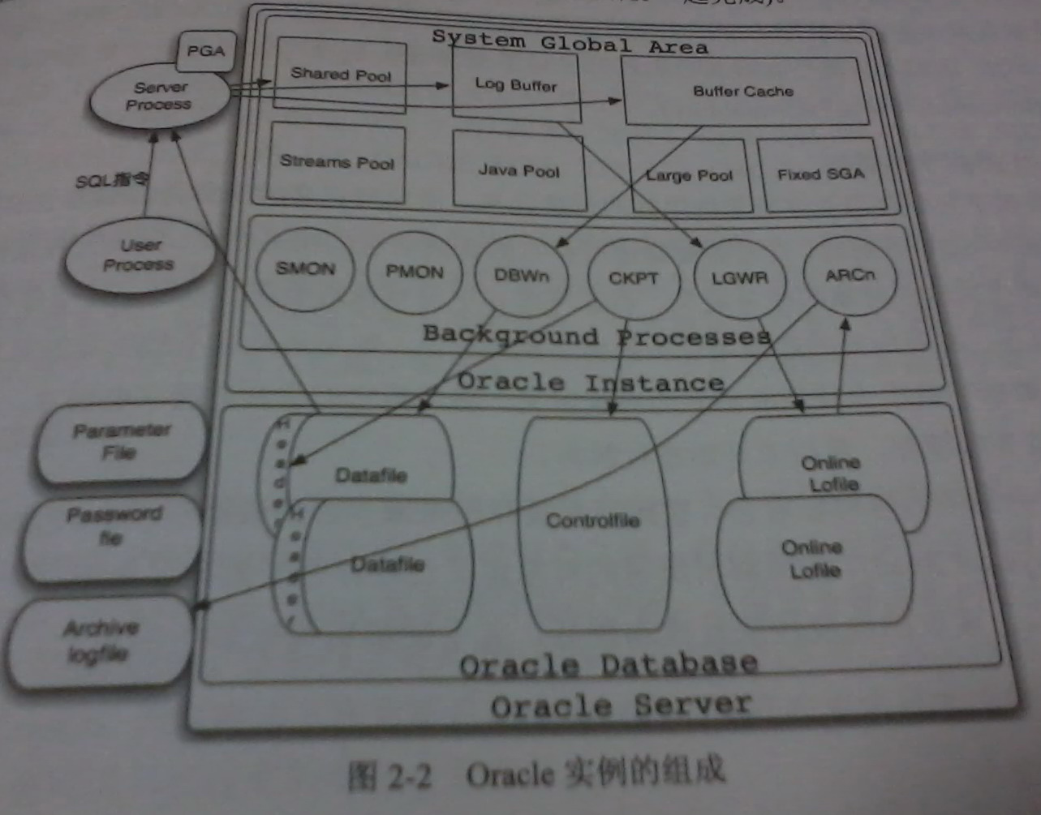

Slide 4
ORACLE实例的概念和组成。
数据库实例（instance）也称作服务器（server），是指用来访问数据库文件集的存储结构（系统全局区，System Global Area，简称SGA）及后台进程的集合。
SGA又包含如下数个重要区域：
（1）数据块缓存区（Data Block Buffer Cache）。
（2）字典缓存区（Dictionary Cache） 。
（3）重做日志缓冲区（Redo Log Buffer） 。
（4）SQL共享池（Shared SQL Pool） 。
后台进程有：
（1）DBWR（数据库写入进程）。
（2）LGWR（日志写入进程）。
（3）SMON（系统监控进程）。
（4）PMON（进程监控进程）。（5）CKPT（检查点进程）。
（6）RECO（恢复进程）。（7）ARCH（归档进程）。
（8）LCKn（锁进程）。（9）Dnnn（调度进程）。

Slide 5
数据库
数据库的结构：物理结构和逻辑结构

Slide 6
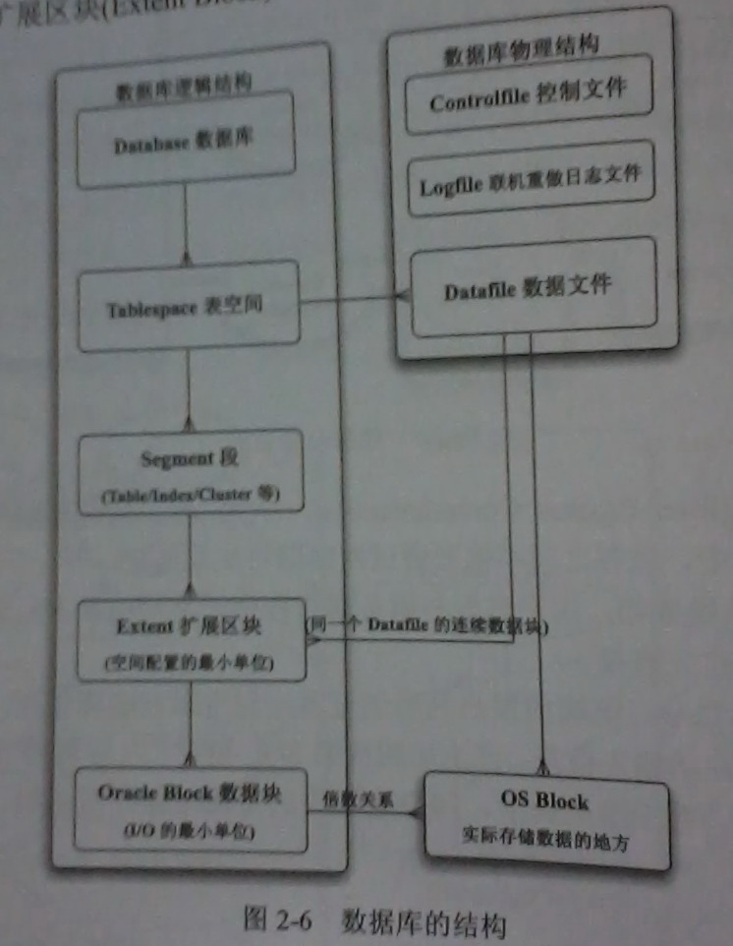

Slide 7
表空间、段、区、数据块之间的关系
一个数据库划分为一个或多个逻辑单位，该逻辑单位就是表空间；每一个表空间可能包含一个或多个段；段指在表空间中为特定逻辑存储结构分配的空间。包括数据段、索引段、回滚段和临时段。每一个段是由一个或多个区组成。区是由一系列连续的数据块组成。ORACLE通过区来给段分配空间。数据块是Oracle数据库最小的I/O存储单位，一个数据块对应一个或多个分配给数据文件的操作系统块。

Slide 8
表空间
表空间是包括一个或多个数据文件的逻辑结构。用于存放数据库表、索引、回滚段等对象的磁盘逻辑空间

Slide 9
其他的相关文件
Oracle数据库的物理结构虽然只有数据文件、控制文件、联机重做日志文件，但是，oracle服务器还是需要一些其他类型的文件，才能让oracle服务器运行得更有效率。
密码文件
参数文件
存档日志文件
警示日志文件
后台进程跟踪文件

Slide 10
简要说明数据库的启动过程中，对于数据库的数据文件、日志文件、控制文件这三类文件的读取顺序？如果数据库不能装载成功，试分析是由于什么原因引起的？
启动实例时，需读取参数文件，装载数据库时，需读取控制文件，打开数据库时，读取数据文件和日志文件。
若数据库不能装载成功，可能是控制文件遭到破坏。

